Slide 1
Event
BIOS – 黄云龙
2022-09-20

Slide 2
Event简介
Event功能定义
Event应用
作业

Slide 3
Event简介
中断：CPU执行程序时，由于发生了某种随机的事件，引起CPU暂时中断正在运行的程序，转去执行一段特殊的服务程序（中断服务子程序或中断处理程序），以处理该事件，该事件处理完后又返回被中断的程序继续执行，这一过程称为中断
传统的中断模式
硬件中断
- 敲键盘→键盘信号传输给EC→EC产生硬件中断 (IRQ)到CPU→中断信号输入到CPU的中断控制器→OS执行对应的软件代码来获取键盘按键
-插入AC→信号传输给EC→EC产生硬件中断 (SCI)到CPU的特定GPIO pin→中断信号输入到CPU的中断控制器→OS执行对应的软件代码来获取AC状态
软件中断
- 调用显示服务，通过INT10H中断
-定时器中断
UEFI没有支持中断。如果想支持异步操作，只能通过事件(Event)来实现。

Slide 4
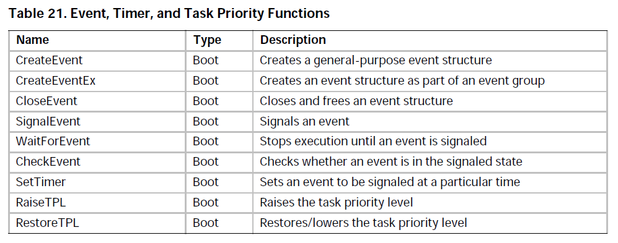
Event简介
UEFI规范中Service被定义分为两个大类，Boot Services 和 Runtime Services。其中绝大部分的Boot Services在进入DXE阶段后就被初始化并可以被使用在ExitBootServices()后就无法使用，而Runtime Services可以继续使用
Event相关服务都由Boot Services提供下，包括：

Slide 5
Event简介
Event (事件)就是当某个条件满足时,就去执行某一段代码，Event也就是在我们的UEFI的工作环境下提供一个异步的事件通知机制，以此来实现一个类似于操作系统里面的多任务机制。它主要完成以下的几个常见的任务：事件同步；事件通知；周期执行任务，例如：
-当某个protocol被install时,去执行一段代码（RegisterProtocolNotify注册的EVENT）
-当手动触发某一个事件时,去执行一段代码(Event Signal )
-当定时器每一秒时,去执行一段代码(Event Timer)
Event机制通过设定任务优先级(TPL)来控制任务执行时机
当Event触发后，对应的NotifyFunction就会加入到gEventQueue执行队列,然后返回到原来被中断的代码处继续执行

Slide 6
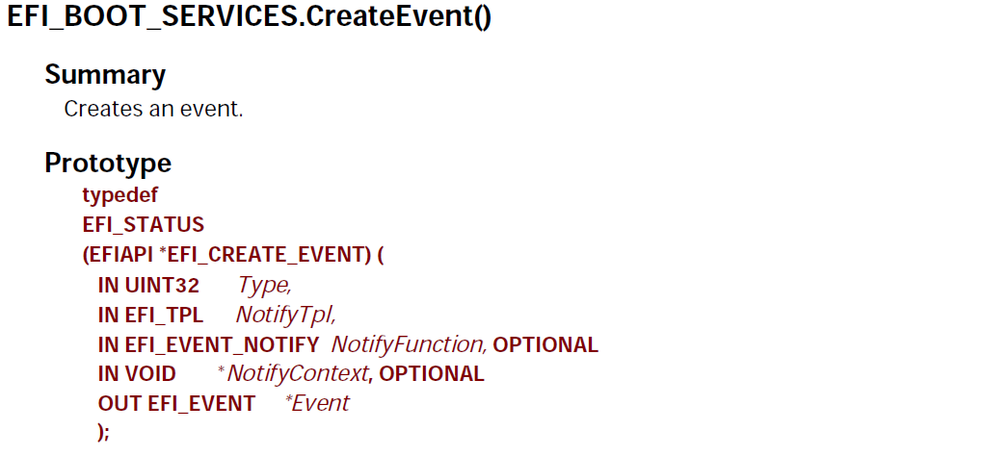
Event功能定义

Slide 7
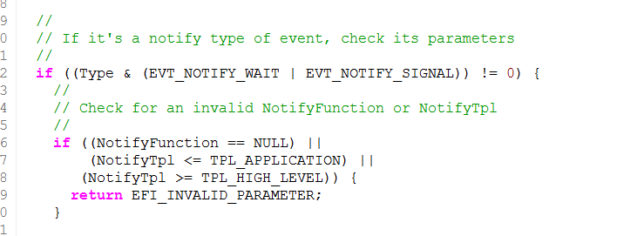
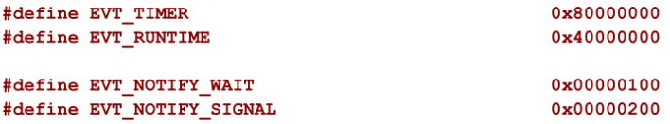
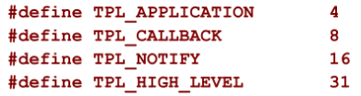
Event功能定义
CreateEvent
-用于创建一个事件
-需要关注的参数主要有
- Event Type:
可以多个Type组合使用
-Event TPL:
-优先级高的任务可以中断优先级低的任务,在返回前, 所有高于之前低优先级的任务都会被执行
-可以是4-31之间的整数, UEFI预定义4种

Slide 8
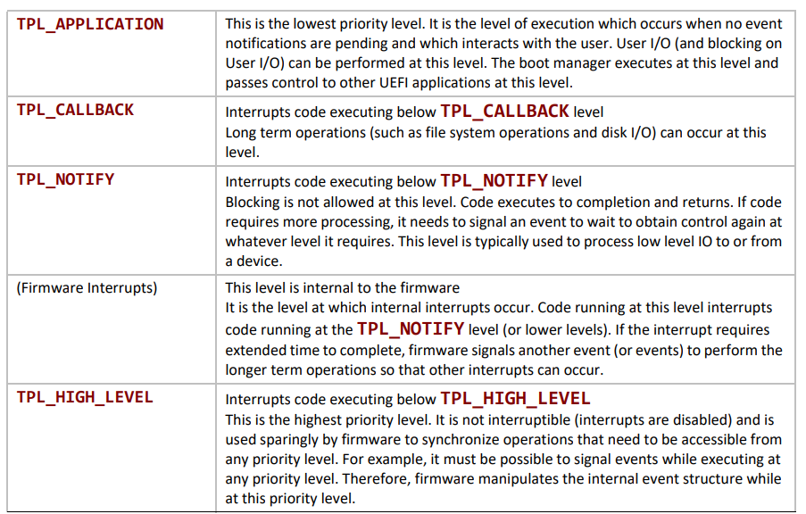
Event功能定义
常用TPL

Slide 9
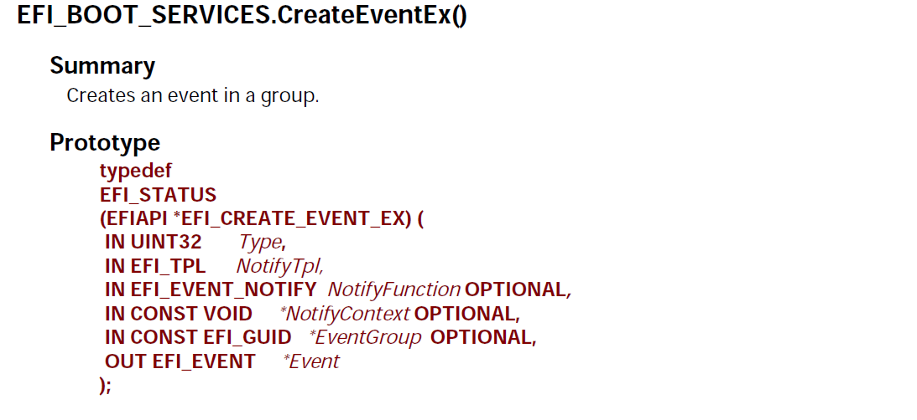
Event功能定义
CreateEventEx
– 相比较CreateEvent，它多一个EventGroup参数。其它的参数均和CreateEvent一致。
– 它会将创建成功的Event存在这个EventGroup（一个GUID类型的指针）
– 当组内的任意Event被触发，则所有的Event都会被触发，所有的NotifyFunction函数都会 被加入到执行队列，并按优先级高低来执行,当传入的EventGroup为空时，则退化为 CreateEvent函数

Slide 10
Event功能定义
UEFI目前预定了四种EventGroup：
-EFI_EVENT_GROUP_EXIT_BOOT_SERVICES
-EFI_EVENT_GROUP_VIRTUAL_ADDRESS_CHANGE
-EFI_EVENT_GROUP_MEMORY_MAP_CHANGE
-EFI_EVENT_GROUP_READY_TO_BOOT

Slide 11
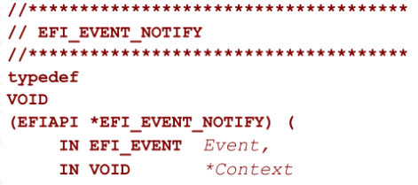
Event功能定义
事件(Event)存在两种互斥的状态，当事件被创建之后就处于等待状态，事件被触发后转换为触发状态，如果事件类型为EVT_NOTIFY_SIGNAL或者EVT_NOTIFY_WAIT，则其相关的NotifyFunction函数也会放入执行队列中。
对TPL_CALLBACK和TPL_NOTIFY的事件，存在着处理队列。如果队列中的NotifyFunction，按照TPL 优先级执行CallBack函数，一般是通过EFI_BOOT_SERVICES.RestoreTPL来改变TPL。
- NotifyFunction
-当Event类型为EVT_NOTIFY_WAIT或EVT_NOTIFY_SIGNAL时, 此function有效
-EVT_NOTIFY_WAIT类型的Event,在WaitForEvent(),和CheckEvent() NotifyFunction被调用
-EVT_NOTIFY_SIGNAL类型的Event, Event被Signal时, NotifyFunction被调用
-NotifyFunction原型如下

Slide 12
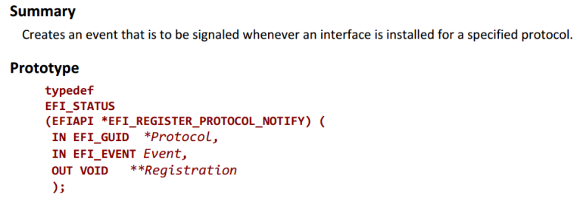
Event功能定义
RegisterProtocolNotify
-它用来注册Protocol关联一个Event, 使得当给定的Protocol被install或Relnstall的时候, 对应的Event被触发

Slide 13
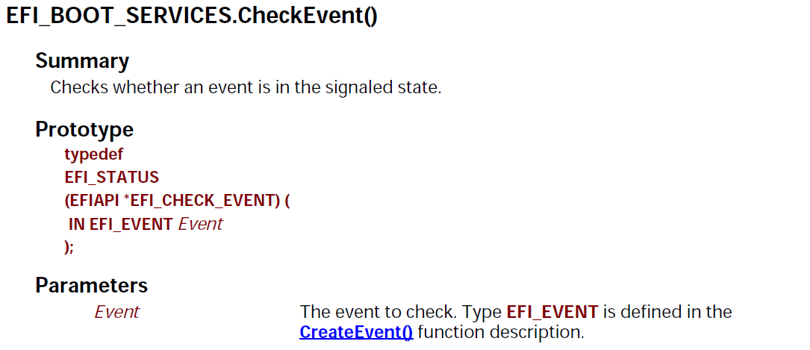
Event功能定义
CheckEvent
– 用来Check某个Event的触发状态。

Slide 14
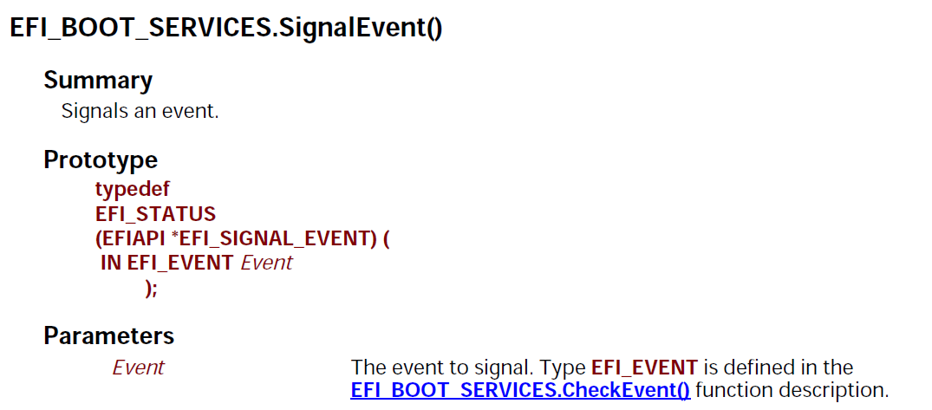
Event功能定义
SignalEvent – 用于将给定的Event置为触发态。
– 当需要Signal一个EventGroup时，可以给该Group创建一个Event，之后去Signal此 Event，最后再将此Event Close掉，从Group中移除。

Slide 15
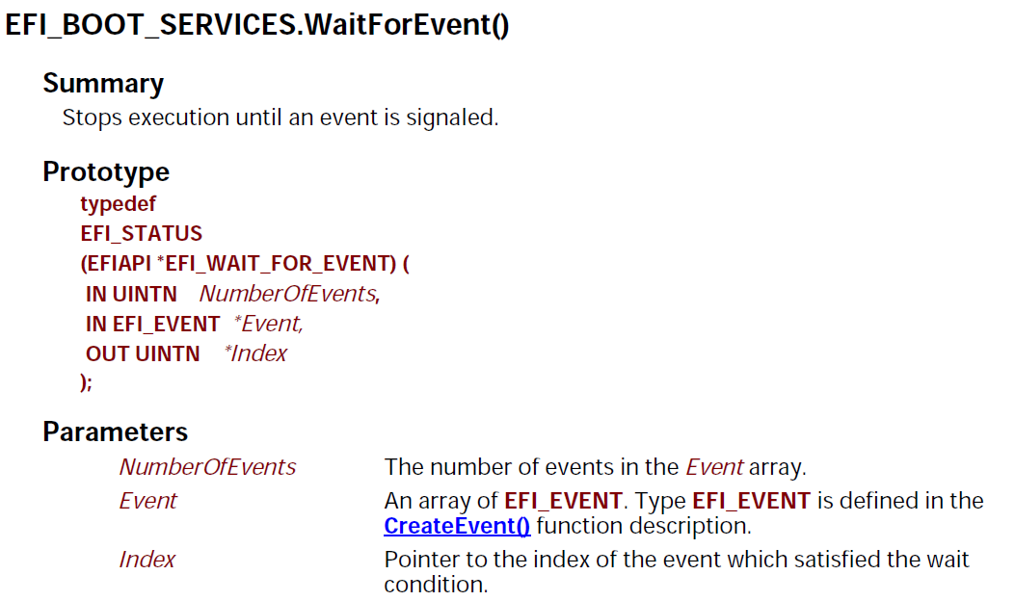
Event功能定义
WaitForEvent
– WaitForEvent会暂停当前的所有操作，一直轮询Event组内的所有Event，一旦等到Event 组内的任意Event被触发执行，或某个Event返回error，则停止轮询。

Slide 16
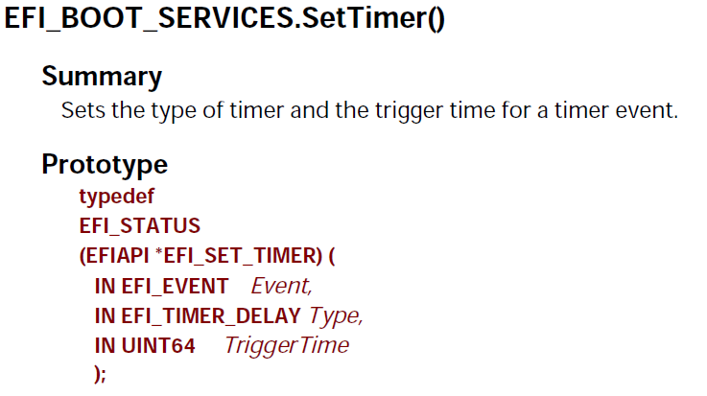
Event功能定义
SetTimer为某个timer event指定timer类型以及触发时间，是实现timer event的关键service
Event：指向特定创建的timer event
Type：timer类型参数，分为TimerCancel，TimerPeriodic，TimerRelative
TriggerTime：触发时间，以100ns为单位
定时器事件的类型必须是EVT_TIMER

Slide 17
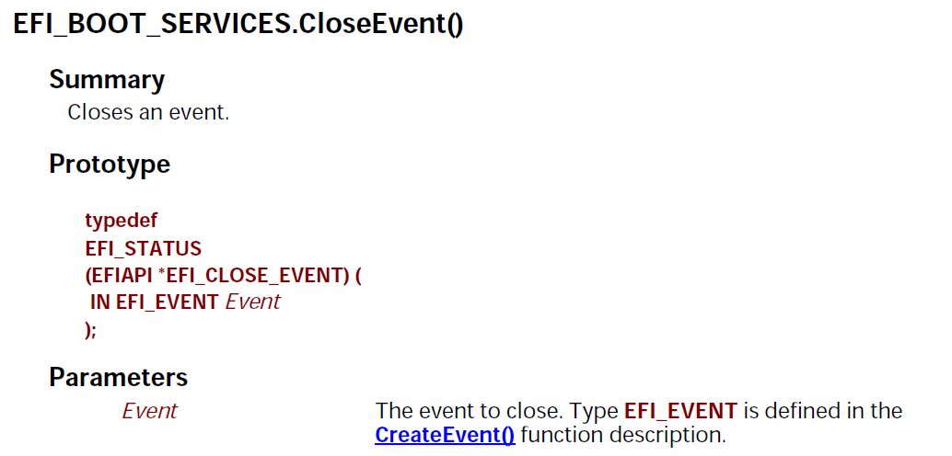
Event功能定义
CloseEvent – 当Event使用完毕后，必须调用CloseEvent来关闭Event。 – 当某个Event被close之后，如果它属于某个EventGroup，则会从该Group中被移除。 – 当Event被Close之后，会释放掉它的内存，并从内核队列中被移除， Event将不再有效， 也不会被任何队列调用。

Slide 18
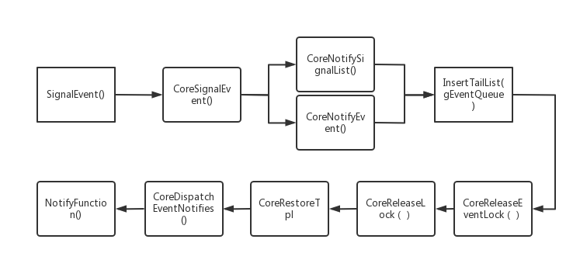
Event Signal流程
事件触发，只是将事件放到回调队列gEventQueue，并不是立刻执行回调，在TPL restore时触发回调的执行；

Slide 19
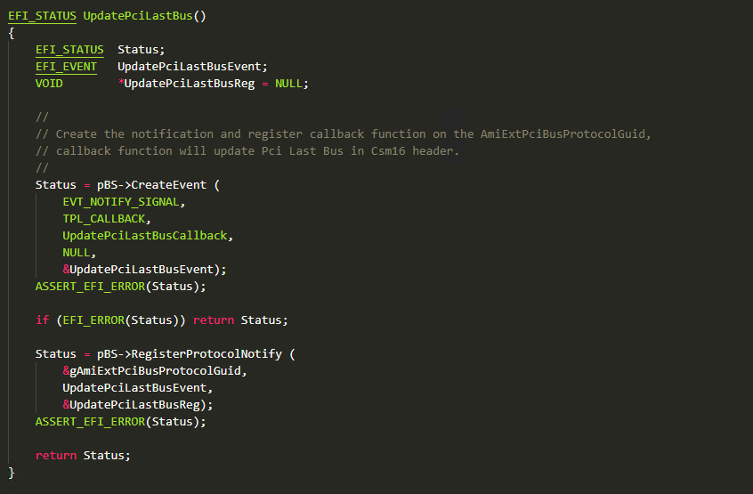
Event应用

Slide 20
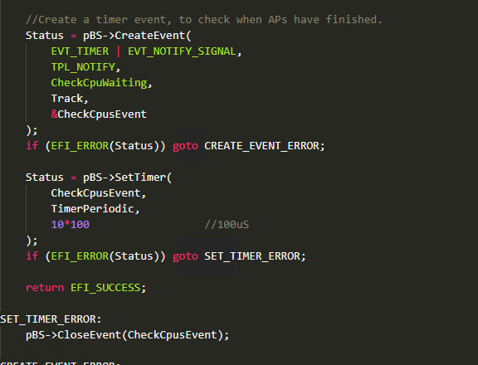
Event应用

Slide 21
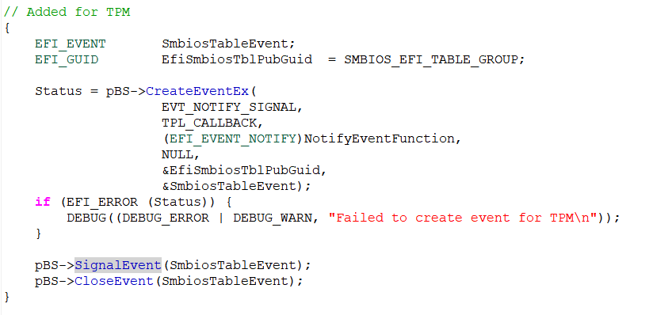
Event应用

Slide 22
作业
看完UEFI Spec(2.9) 7.1全部以及7.3的EFI_BOOT_SERVICES.RegisterProtocolNotify()
创建一个EVT_NOTIFY_SIGNAL类型的Event，Event被触发时（触发条件自定义），往CMOS（0x72/0x73）offset 0x66处写0x66
创建一个Event，BIOS Logo页面每隔1秒更新显示当前系统时间
自学Timer event实现的整个流程

